Slide 1
Esercitazione 9
Rappresentazioni in proiezione prospettica.
Della figura in allegato rappresentare su fogli in formato A3 (eventualmente con “alette”)
_1: Prospettiva centrale
_2: Prospettiva accidentale
In entrambi i casi occorre disegnare la figura preparatoria, rappresentando in proiezione ortogonale le tre viste indicate, stabilendo la posizione del punto di vista, del quadro prospettico, della linea di orizzonte e delle fughe.
Occorre mantenere evidenti tutte le linee di costruzione utilizzare per la proiezione prospettica.
ESERCITAZIONE

Slide 2
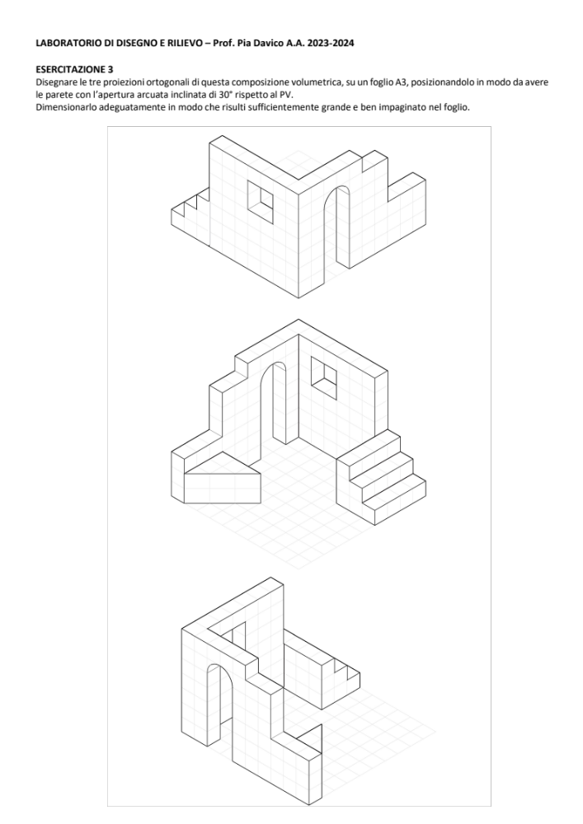

ESERCITAZIONE

